Slide 1
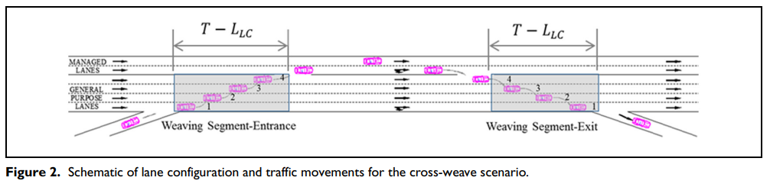
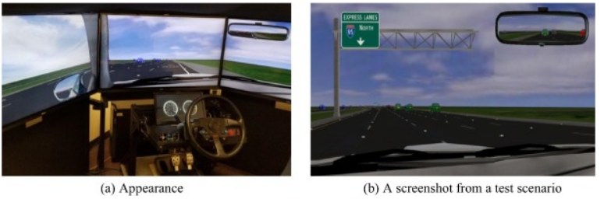
超車
題目 | 作者&期刊 | 方法 | 結果
Safety Impact of Weaving Distance on Freeway Facilities with Managed Lanes using Both Microscopic Traffic and Driving Simulations | Saad, Abdel-Aty, Lee, and Wang (2018) Transportation research record, 2672(39), 130-141. | 使用VISSIM 微觀模擬和駕駛模擬器，對每次換道操作的不同長度對靠近 ML 入口和出口的 GPL 編織段的安全影響進行了全面調查。 | 分析了不同環境下的碰撞特徵。基於微觀模擬的場景（600、1000、1400 英尺）。結果表明， 在三種場景中，1000英尺的安全性能最好。
1,800 英尺、3,000 英尺和 4,200 英尺
目前的MLs在起點只有一個入口，在終點只有一個出口
Notes:
匝道和GPL之間或GPL和ML之間的加速和減速車道上的合併和分流行為應該與GPL上的換道行為有很大不同。因此，目前的研究中不包括加速和減速車道的長度。
length per lane change

Slide 2
Investigating drivers' mandatory lane change behavior on the weaving section of freeway with managed lanes: A driving simulator study.
在管理車道的高速公路行車線匯合處路段上調查駕駛員的強制換道行為：駕駛模擬器研究
作者：Yuan, Abdel-Aty, Cai, & Lee (2019).
期刊：Transportation research part F: traffic psychology and behaviour, 62, 11-32.
報告者：林俊佑
指導教授：柳永青 教授
Notes:
Yuan, J., Abdel-Aty, M., Cai, Q., & Lee, J. (2019). Investigating drivers' mandatory lane change behavior on the weaving section of freeway with managed lanes: A driving simulator study. Transportation research part F: traffic psychology and behaviour, 62, 11-32.

Slide 3
介紹-管理車道和行車線匯合處的長度 (weaving length)
管理車道（MLs）系統已被廣泛用於緩解擁堵和提高高速公路設施的效率。它們允許交通機構將部分高速公路通行能力分配給特殊用戶，包括高乘載車輛 (HOV) 車道、高佔用收費 (HOT) 車道、僅限卡車的車道、快速車道等。
聯邦公路管理局 ( FHWA) 將 MLs 系統定義為“在高速公路橫截面內預留的有限數量的車道，其中利用多種運營策略，並根據需要積極調整，以實現預定的性能目標”（Collier & Goodin, 2004 ）。
Saad, Abdel-Aty, Lee, and Wang (2018)分析了不同環境下的碰撞特徵。基於微觀模擬的場景（600、800、1000、1400 和 2000 英尺）。結果表明， 在五種場景中，1000英尺的安全性能最好。
不同的行車線匯合處的長度可能會顯著影響駕駛員的換道行為。當車輛從匝道駛過高速公路到 ML 車道時，對於連續變道操作，短距離交織可能非常危險（Jang, Chung, Ragland & Chan, 2009）。
Notes:
在換道的行車線匯合處的長度，不同州的推薦值不同。例如，在加利福尼亞州，推薦的是 800 英尺（California Department of Transportation, 2018 ）。

Slide 4
介紹-變道行為
一般來說，根據駕駛動機，換道行為可以分為隨意性或強制性(Toledo, Choudhury, & Ben-Akiva, 2005)。
根據Zheng (2014)所說，自主變道的主要目的是獲得速度優勢或更好的駕駛環境，而強制變道的主要目的是到達計劃的目的地。
而在高速公路的交織路段，強制換道是車輛之間衝突和相互影響的主要原因。
De Blasiis et al. (2017)使用駕駛模擬器分析了不同速度條件下的換道動作。結果表明，當目標車道和目標車道之間的速度條件不同時，駕駛員傾向於更早地執行操作並且更頻繁地煞車。
Zhang et al. (2018)利用上海自然駕駛研究數據，研究了不同交通條件下高速公路出口匝道區域的換道特性。他們發現從慢車道到快車道的變道行為會導致更高的速度差異。

Slide 5
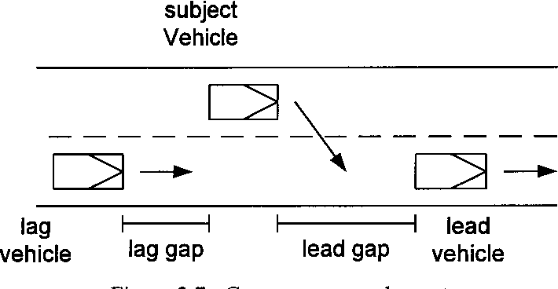
介紹-交通量的影響
交通密度和速度協調(speed harmonization)是影響駕駛員變道決策和執行行為的主要因素。具體地說，發現車流量對駕駛員變道決策的機率有負面影響（Gu et al., 2019 , Sun and Elefteriadou, 2010）
在變道執行行為方面，Toledo 和 Zohar (2007)發現較高的交通密度往往會增加駕駛員的變道持續時間，因為進行變道變得更加困難。同樣，Hill, Elefteriadou & Kondyli（2014 ）據報導，擁塞條件下的車道變換持續時間大於非擁塞條件，並且擁塞條件下的平均接受後方間隙小於非擁塞條件。
此外，Yun, Zhao, Zhao, Weng & Yang（2017）基於駕駛模擬器實驗分析了交通密度對高速公路分流段駕駛員變道行為的影響。他們發現交通密度會顯著影響駕駛員的換道方向盤角度和換道減速度，其中較高的交通密度會導致較高的換道方向盤角度和減速度。

Slide 6
介紹-速度協調的影響
速度管理策略(Speed management strategies)已被廣泛用於平滑交通流量和增強交通安全（Yu, Quddus, Wang, & Yang, 2018）。
其中，速度協調(speed harmonization, SH)是一種主動的交通管理策略，它根據當時的交通狀況、路面和天氣狀況提供可變限速，旨在通過控制車輛速度和創造更均勻的交通流來最大程度地減少交通流。
SH 已被廣泛證明對高速公路的交通效率和安全有積極的影響。例如，Kwon, Brannan, Shouman, Isackson & Arseneau (2007)根據在明尼蘇達州雙城的現場測試，發現實施限速系統速度差異減少了 25% 到 –35%，總吞吐量增加了 7%。
目的：調查行車線匯合處的長度 、交通狀況和駕駛員特徵對駕駛員換道決策（即換道合併間隙、持續時間和耐心時間）和執行（即最大縱向減速度）的影響、橫向加速度和方向盤角度）在具有 ML 的高速公路編織段上的行為。

Slide 7
方法-儀器
使用National Advanced Driving Simulator（NADS）MiniSim駕駛模擬器進行實驗和數據採集。該模擬器的有效性已得到驗證（Wu et al., 2018 , Wu et al., 2018）。
模擬器具有三個屏幕（高：22.5 英寸，寬：40.1 英寸），前視場為 110 度，左、中、右後視鏡。受試者通過帶有方向盤、踏板和速度計的控制界面與模擬器進行交互。所有數據均在 60 HZ 下收集。

Slide 8
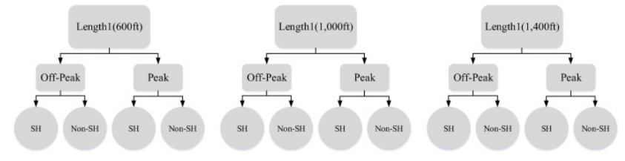
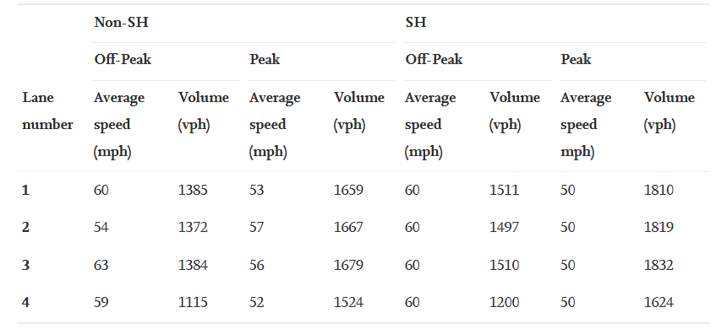
方法-場景設計
本研究採用 3 × 2 × 2 混合因子設計。
組間變量：路段長度（600 英尺、1000 英尺和 1400 英尺），
組內變量：交通流量（高峰和非高峰）和速度協調 (SH)（SH 和非 SH）。
Notes:
速度協調可以通過實施可變速度限制 (variable speed limit, VSL) 控制策略來實現 ( Ma et al., 2016 )。
如之前的研究所訴（Chang et al., 2011 , Kwon et al., 2007 , Ma et al., 2016 , Talebpour et al., 2013)，SH 可以顯著改善交通流特徵，例如速度變化、吞吐量等。
在本研究中，假設使用 SH 的場景具有最高的合規水平，其中不同車道的平均速度完全等於速度限制，因此可以達到更高的吞吐量。

Slide 9
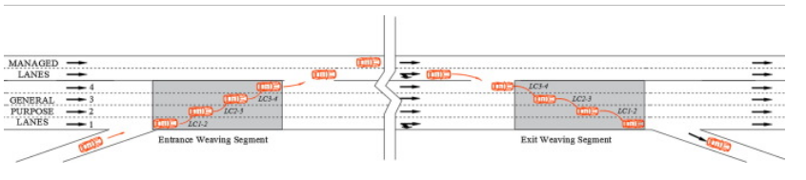
方法-場景設計
如圖，在駕駛模擬器中構建了具有四車道 GPL 和兩車道 ML 以及一個入口匝道和一個出口匝道的高速公路路段。
主題司機被要求從入口匝道開始，然後在 GPL 上進行三個車道變換 (LC) 操作（車道 1 到車道 4）以進入 ML。在 ML 上行駛約 2 英里後，司機將離開 ML，然後改變三個車道（第 4 車道到第 1 車道）進入出口匝道。
Managed lanes
General-purpose lanes
Enter weaving segment
Exit weaving segment

Slide 10
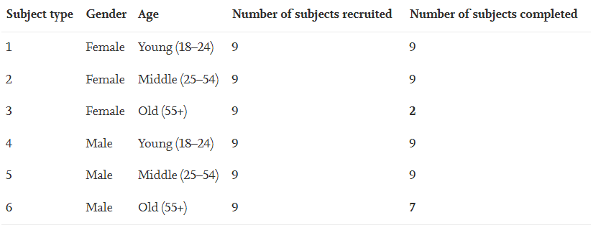
方法-參與者
54 名參與者（中佛羅里達大學機構審查委員會（IRB）SBE-15-11026），至少 1 年駕駛經驗。
有 9 名老年受試者（7 名女性和 2 名男性）由於暈車而沒有完成實驗，這與Trick and Caird (2011)報告的老年人模擬器病的患病率一致。
從 45 名受試者收集的數據用於分析。受試者的年齡範圍為 18 至 75 歲（SD = 19.4），平均為 38.4。對於每個受試者，整個實驗持續約 30 分鐘。
Notes:
使用免費軟件 G*Power對混合因子設計進行折衷統計功效分析

Slide 11
方法-實驗程序
受試者被告知實驗的要求，並要求他們閱讀並簽署知情同意書。
於實驗前完成一份關於個人信息（如年齡、教育、駕駛經歷）的問卷。
正式實驗前，每位受試者進行至少5分鐘的練習駕駛，以確保他們熟悉駕駛模擬器（帶自動變速器）。練習中，受試者可以練習多種動作，包括直行、加速、減速、變道等基本駕駛功能。建議受試者像在現實生活中通常那樣開車。此外，受試者被告知，如果出現暈動病或任何不適，他們可以隨時退出實驗。
在實驗過程中，每一種類型的受試者被均勻地分配到一組具有相同編織長度的場景中。之後，被試被要求在四種不同交通條件下的相應場景中駕駛：非高峰期無 SH、高峰期無 SH、非高峰期有 SH 和高峰有 SH。為了消除實驗順序效應，受試者被隨機分配到四個場景中。
在所有場景之後，受試者需要完成一份關於他們的反饋和建議的問卷。

Slide 12
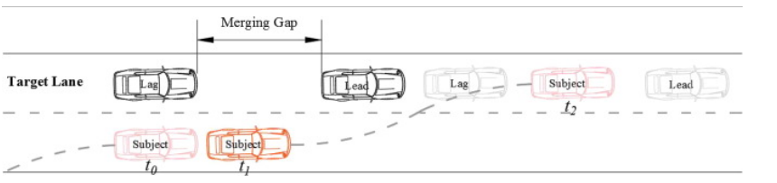
方法-數據收集
為了調查司機在編織路段上的強制換道行為，收集了三種測量值：
（1）換道決策行為；(2) 變道執行行為，以及 (3) 替代安全措施。
(1)變道決策行為
變道合流間隙L_{gap}：受測者開始變道時目標車道內後車與前車之間的間隙t₁
換道持續時間T_{d}: 目標車輛開始換道的時間t₁ 到對象完成車道變換的時間 t₂。
換道耐心時間T_{p}: 目標車輛完成上一次換道的時間t₀ 到主體開始變道的時間t₁

Slide 13
方法-數據收集
(2)變道執行行為
最大縱向減速度：每次換道操作期間的最大縱向減速率。
最大橫向加速度：每次換道操作期間的最大橫向加速度。
最大方向盤轉角：每次換道操作時的最大方向盤角度。
(3)替代安全措施
衝突次數：每次換道機動時是否存在交通衝突，定義為換道機動期間的最小碰撞時間（TTC）是否小於三秒。
處於衝突下時間：每次換道操作在安全危急情況下花費的總時間，可以計算為TTC低於3秒的總時間。

Slide 14
結果-
總樣本量包括 1080 個換道操作，540 個（45 個對象 × 4 個場景 × 3 個連續換道操作）在入口交織段和 540 個（45 個對象 × 4 個場景 × 3 個連續換道操作）在出口交織段。
基於機動數據，採用混合設計方差分析來分析換道決策行為、執行行為和替代安全措施。此外，針對潛在衝突（即最小 TTC 低於三秒的換道機動）開發了隨機效應邏輯回歸模型。
Notes:
總樣本量包括 1080 個換道操作，540 個（45 個對象 × 4 個場景 × 3 個連續換道操作）在入口交織段和 540 個（45 個對象 × 4 個場景 × 3 個連續換道操作）在出口交織段。基於機動數據，採用混合設計方差分析來分析換道決策行為、執行行為和替代安全措施。此外，針對潛在衝突（即最小 TTC 低於三秒的換道機動）開發了隨機效應邏輯回歸模型。

Slide 15
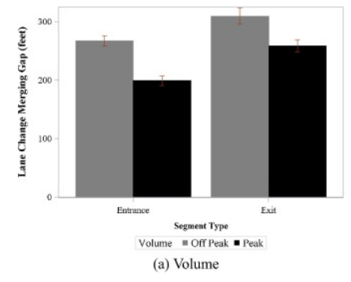
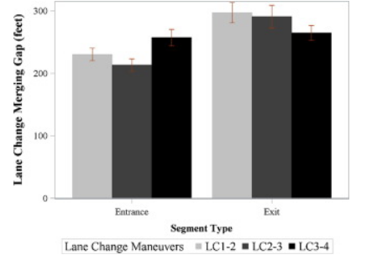
結果-變道合流間隙
入口和出口段的換道匯合間隙似乎有總體趨勢，表明駕駛員在第一次換道時傾向於具有攻擊性的駕駛行為，然後選擇更放鬆的駕駛行為在以下變道中。
此外，出口編織段的最小平均並道間隙甚至大於入口編織段上的最大平均並道間隙，這表明入口編織段比出口編織段更難穿越GPL。
對於入口路段，顯示了車流量 (F=127.25,P<0.01) 和 SH (F=4.69,P=0.0358)對換道匯合間隙有顯著影響，而對路段長度、年齡、性別等因素影響不顯著。
對於出口編織段，顯示了車流量 (F=32.99,P<0.01) 和性別 (F=2.89,P=0.0964) 對換道合併間隙有顯著影響。
入口編織段類似，非高峰場景中的平均合併間隙（M=309.384F,S.D.=112.636F) 明顯大於峰值場景 (M=258.417, S.D.=85.863)，意味著駕駛員在非高峰場景下的變道比在高峰場景中要輕鬆得多
Notes:
總樣本量包括 1080 個換道操作，540 個（45 個對象 × 4 個場景 × 3 個連續換道操作）在入口交織段和 540 個（45 個對象 × 4 個場景 × 3 個連續換道操作）在出口交織段。基於機動數據，採用混合設計方差分析來分析換道決策行為、執行行為和替代安全措施。此外，針對潛在衝突（即最小 TTC 低於三秒的換道機動）開發了隨機效應邏輯回歸模型。

Slide 16
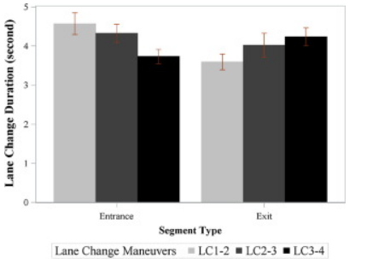
結果- 變道持續時間
在出、入口路段上，從第一次換道到最後一次換道，換道持續時間呈遞減順序。意味著最後一次換道比前一次換道要順暢得多。此外，出口路段的平均換道持續時間略短於入口交路段，這意味著出口交路段的換道比入口交路段更平滑。
對於入口路段，顯示車流量（F=7.76,P=0.0079）， 年齡 （F=2.45,P=0.0989) 和性別 (F=6.93,P=0.0117) 對換道持續時間有顯著影響。
對於出口路段，顯示路段長度（F=2.45,P=0.0983）， 車流量 （F=4.86,P=0.0328）， 年齡 （F=11.27,P=0.0001) 和性別 (F=4.05,P=0.0505) 對換道持續時間有顯著影響。
Notes:
一個可能的原因可能是在低交通密度的情況下，駕駛員在進行變道操作時具有很大的靈活性，並且似乎是無意中啟動了機動。出於安全考慮，部分駕駛員在變道時會減速，由於車距較大，這種操作不會增加與周圍車輛碰撞的風險。

Slide 17
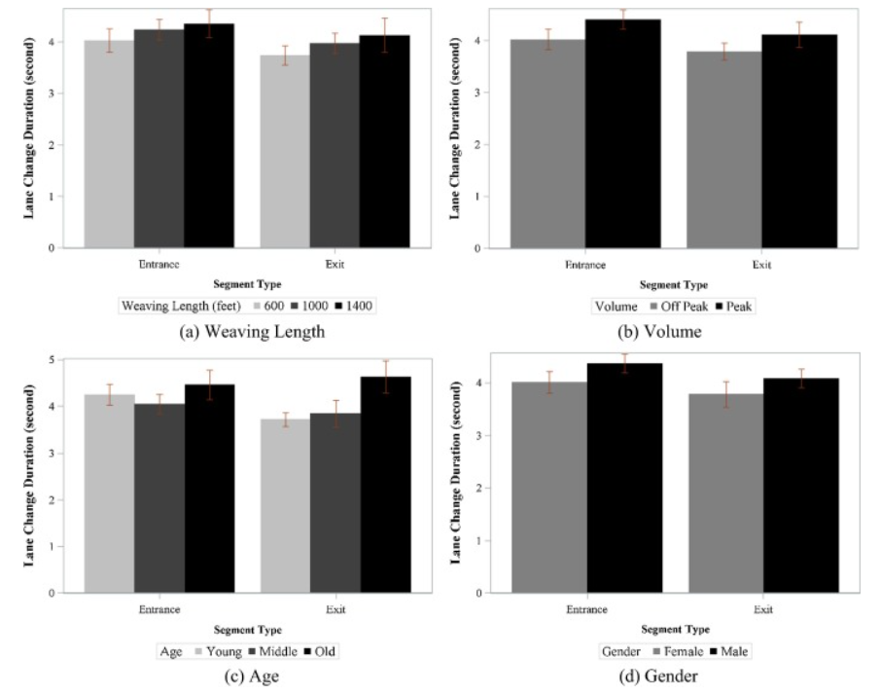
結果- 變道持續時間
對入口路段，事後分析的結果表明，老司機的換道時間（M=4.46s,S.D.=1.666s) 明顯高於中年司機 (M=4.049s,S.D.=1.533s)，而年輕司機的換道時間沒有顯著差異(M=4.246s,S.D.=1.646s) 和中年司機。此外，男性司機的變道持續時間（M=4.372s,S.D.=1.572s) 明顯長於女司機 (M=4.007s,S.D.=1.637s）。
Notes:
顯示了連續換道的換道持續時間分佈的顯著趨勢，這表明在入口和出口編織段上，從第一次換道到最後一次換道，換道持續時間呈遞減順序。這意味著最後一次換道比前一次換道要順暢得多。此外，出口交織段的平均換道持續時間略短於入口交織段，這意味著出口交織段的換道比入口交織段更平滑。

Slide 18
結果- 變道持續時間
出口路段事後分析的結果表明，在 1400 英尺的路段長度（M=4.129秒,S.D.=2.31秒) 明顯長於 600 英尺的編織長度 (M=3.736秒,S.D.=1.256秒)，而 600 英尺和 1000 英尺的編織長度之間沒有顯著差異。高峰情景下的車道變換持續時間（M=4.112, S.D.=2.024秒) 明顯長於非高峰場景 (M=3.786秒,S.D.=1.337秒)。
年齡因素的事後分析表明，老司機的換道時間（M=4.63秒,S.D.=1.809秒) 明顯長於年輕司機 (M=3.716秒,S.D.=1.061秒) 和中年司機 (M=3.842秒,S.D.=2.092秒）。男司機換道時長（M=4.082秒,S.D.=1.556秒) 明顯長於女司機 (M=3.78秒,S.D.=1.898秒）。
Notes:
顯示了連續換道的換道持續時間分佈的顯著趨勢，這表明在入口和出口編織段上，從第一次換道到最後一次換道，換道持續時間呈遞減順序。這意味著最後一次換道比前一次換道要順暢得多。此外，出口交織段的平均換道持續時間略短於入口交織段，這意味著出口交織段的換道比入口交織段更平滑。

Slide 19
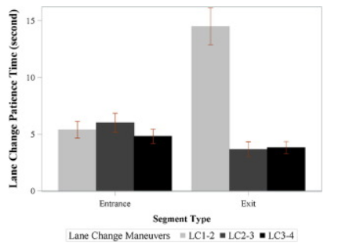
結果-變道耐心時間
在入口路段最後一次換道（LC3-4）的平均換道耐心時間比前兩次換道要短，這意味著最後一次換道往往更具侵略性。
然而，對於出口交路段，最後一次換道（LC1-2）的平均換道耐心時間比前兩次換道的平均換道時間長很多，可以解釋為前兩次換道的耐心時間非常短，因此有足夠的時間和空間讓司機完成最後一次換道，從而產生高的換道耐心時間。
對於入口路段，顯示路段長度（F=6.96,P=0.0025) 對換道耐心時間有顯著影響。
對於出口路段，顯示路段長度（F=30.69,P=0.0001) 對換道耐心時間有顯著影響。
Notes:
總樣本量包括 1080 個換道操作，540 個（45 個對象 × 4 個場景 × 3 個連續換道操作）在入口交織段和 540 個（45 個對象 × 4 個場景 × 3 個連續換道操作）在出口交織段。基於機動數據，採用混合設計方差分析來分析換道決策行為、執行行為和替代安全措施。此外，針對潛在衝突（即最小 TTC 低於三秒的換道機動）開發了隨機效應邏輯回歸模型。

Slide 20
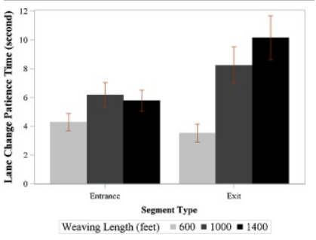
結果-變道耐心時間
對於入口路段，事後分析結果表明，600英尺路段長度（M=4.294秒, S.D.=4.075秒) 明顯短於 1000 英尺的路段長度 (M=6.179秒, S.D.=5.686秒) 和 1400 英尺的路段長度 (M=5.786秒, S.D.=5.194秒)，而 1000 英尺和 1400 英尺的路段長度之間沒有顯著差異。
對於出口路段，事後分析結果表明，600英尺路段長度（M=3.527秒,S.D.=4.22秒) 明顯短於 1000 英尺的路段長度 (M=8.223秒,S.D.=8.525秒)，1000英尺路段長度的變道耐心時間明顯短於路段長度1400英尺(M=10.141秒,S.D.=10.745秒)
Notes:
總樣本量包括 1080 個換道操作，540 個（45 個對象 × 4 個場景 × 3 個連續換道操作）在入口交織段和 540 個（45 個對象 × 4 個場景 × 3 個連續換道操作）在出口交織段。基於機動數據，採用混合設計方差分析來分析換道決策行為、執行行為和替代安全措施。此外，針對潛在衝突（即最小 TTC 低於三秒的換道機動）開發了隨機效應邏輯回歸模型。

Slide 21
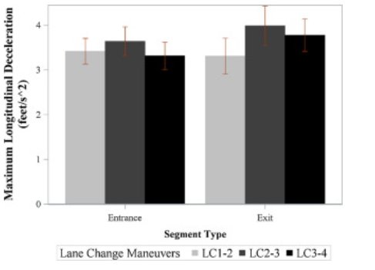
結果-最大縱向減速度
如圖11 所示，在入口和出口交織段的連續 3 次換道中，第二次換道 (LC2-3) 往往具有最高的平均最大縱向減速度，這意味著第二次換道是最激進的連續三個變道之間的變道。
對於入口路段，車流量 (F=18.87,P<0.0001），年齡 （F=18.23,P<0.0001) 和性別 (F=24.78,P<0.0001) 對最大縱向減速度有顯著影響。

Slide 22
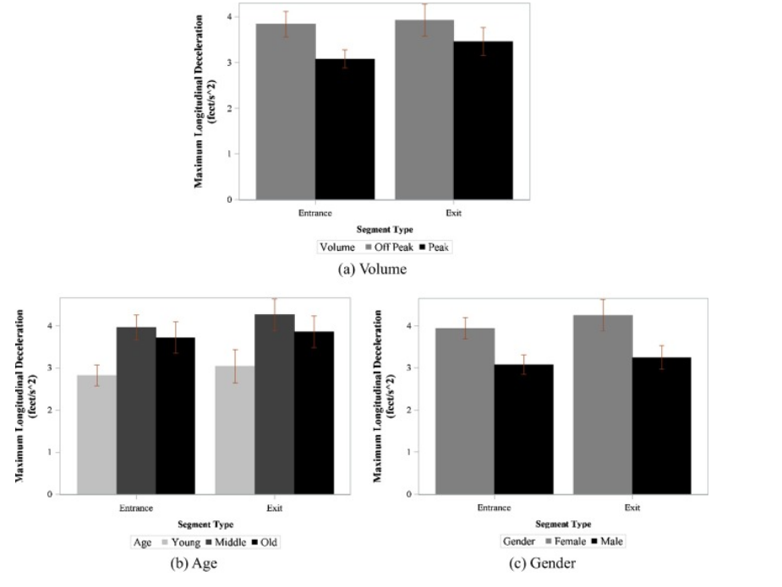
Notes:
總樣本量

Slide 23
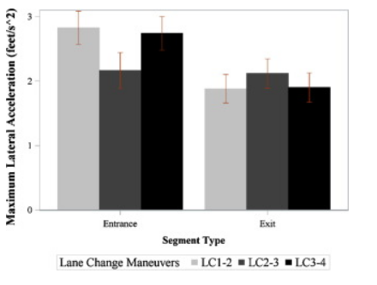
結果-最大橫向加速度
第二次換道（LC2-3）的平均最大橫向加速度遠低於入口交織段上的其他換道的平均最大橫向加速度。然而，在出口交織段，第二次換道 (LC2-3) 的平均最大橫向加速度略高於其他換道。
入口路段上，只有車流量 (F=22.77,P<0.0001)顯著。
在出口路段上，路段長度（F=5.27,P=0.0091）， 車流量 （F=25.73,P<0.0001) 和年齡 (F=2.49,P=0.0953) 被發現對最大橫向加速度有顯著影響。

Slide 24
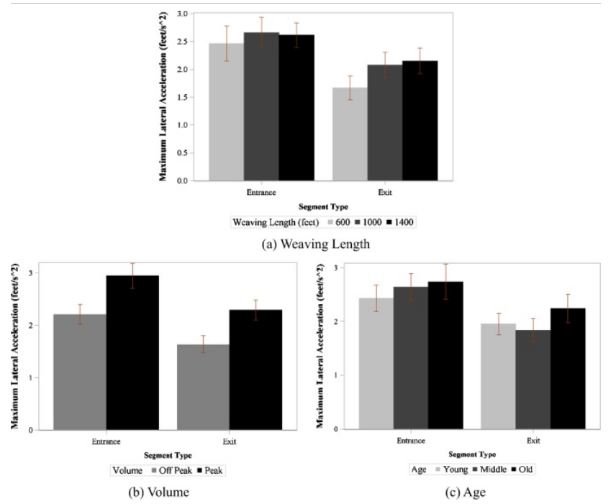

Slide 25
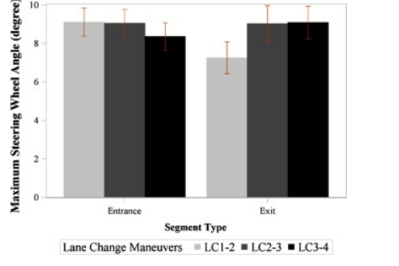
結果-最大方向盤角度
在入口和出口交織段上，最後一次換道時的平均最大方向盤轉角均小於前兩次換道時的平均最大轉向角，表明駕駛員傾向於盡快完成前兩次換道並為最後一次換道預留相對足夠的空間。
對於入口路段，路段長度（F=2.71,P=0.0783）， 年齡 （F=24.03,P<0.0001) 和性別 (F=31.25, P<0.0001) 被發現對最大方向盤角度有顯著影響
出口路段，只有駕駛員特徵（即年齡（F=15.77,P<0.0001) 和性別 (F=16.94,P=0.0002)) 被發現是顯著的

Slide 26
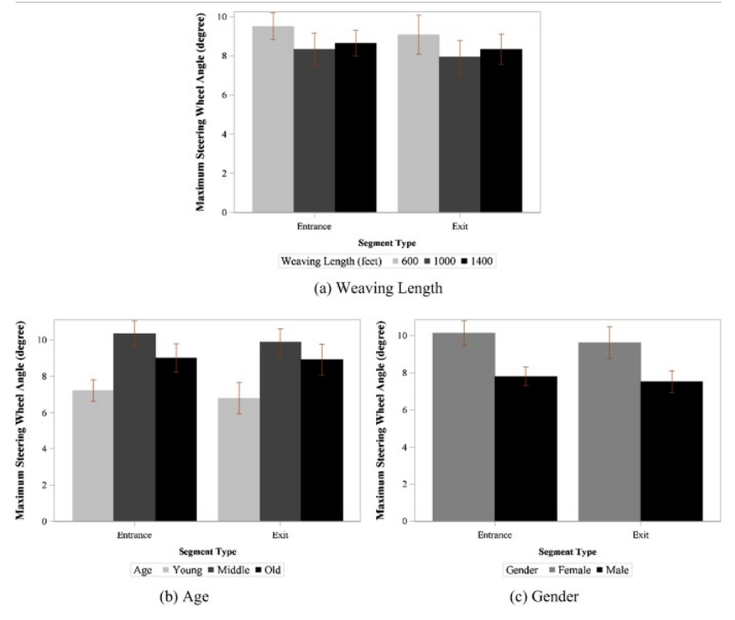

Slide 27
結果-衝突次數
對於入口路段，車流量和SH對衝突數量有顯著影響。
高峰場景衝突次數（33）明顯高於非高峰場景（14），這意味著高峰場景比非高峰場景更危險。
此外，與非 SH (32) 情景相比，SH (15) 可以顯著提高安全性能。
對於出口路段，發現路段長度和車流量對衝突數量顯著相關。
發現路段長度為 1000 英尺 (5) 的衝突次數最少。此外，高峰場景 (23) 的衝突明顯多於非高峰場景 (11)。

Slide 28
結果-時間暴露 TTC (TET)
顯示了 TET 重複測量方差分析的結果和相應的描述性統計。
對於入口編織段，車流量（F=2.94,P=0.0934), SH (F=4.72,P=0.0353) 和年齡 (F=3.08,P=0.0565) 被認為是顯著的。

Slide 29
討論-瞬時速度和加速度
De Blasiis et al. (2017)發現很長的路段車道不會提高安全水平，但會導致駕駛員行為的不確定性。類似於入口路段，600英尺LLC被發現在三種編織長度中具有最快的車道變換行為。

Slide 30
討論
對於入口和出口交織段，發現交通量對換道合併間隙、換道持續時間、最大縱向減速度和最大橫向加速度有顯著影響。
與非高峰條件相比，峰值條件往往具有更短的換道合併間隙、更長的換道持續時間、更低的最大縱向減速度和更高的最大橫向加速度。
這些結果表明，高峰流量條件可以顯著增加換道行為的難度，這與之前的研究一致 (Toledo & Zohar, 2007)。
在衝突頻率和TET方面，發現峰值條件比非峰值條件具有顯著更高的衝突頻率和TET，這表明繁忙的交通條件可能顯著惡化換道安全。

Slide 31
討論- 駕駛員特徵（年齡和性別）
對於入口路段，發現年齡對換道持續時間、最大縱向減速度和最大方向盤角度有顯著影響。與老司機相比，中年司機的換道時間往往顯著縮短，這與之前的研究一致（Hetrick, 1997）。
此外，發現中年司機的最大縱向減速度明顯高於年輕司機。而且，中年司機的最大方向盤轉角往往最高，這表明中年司機比年輕和年長的司機更具侵略性。
然而，在替代安全措施方面，發現年輕司機的TET明顯高於中老年司機。此外，潛在衝突的模型結果表明，與中年司機相比，年輕司機更容易捲入交通衝突。
對於出口交織段，發現年齡對換道持續時間、最大縱向減速度、最大橫向加速度和最大方向盤角度有顯著影響。與老司機相比，年輕和中年司機的換道時間和最大橫向加速度往往明顯更短。此外，還發現年輕駕駛員的最大縱向減速度和最大方向盤轉角明顯低於中老年駕駛員。

Slide 32
結論
管理車道 (ML) 已被廣泛用於緩解擁堵和提高高速公路設施的效率。ML 通常設計為左車道並發，其中駕駛員需要駕駛穿過多個通用車道 (GPL) 以訪問或退出 ML，這會導致多個交織段。本研究調查了在入口交織段（從最近的入口匝道到 MLs 入口）和出口交織段（從 MLs 出口到最近的出口匝道）連續變道期間駕駛員的強制換道行為基於駕駛模擬器實驗

Slide 33
結論
路段長度對駕駛員變道行為的影響在入口和出口段之間有所不同。
對入口路段，600 英尺與 1000 英尺相比，變道耐心時間明顯縮短，最大方向盤角度和 1400 英尺 更高 , 這表明 600 英尺 在三個編織長度中，往往有最倉促和最危險的變道行為。
因此，1000 英尺和 1400 英尺建議在安裝 MLs 的入口時採用。具體來說，1000 英尺LLC 僅在空間有限時才推薦使用，否則為 1400 英尺較好。
然而，對於出口路段，在衝突頻率和 TET 方面1400 英尺被發現比 600 和 1000 英尺危險得多。因此，只有 1000 英尺 被推薦為出口段的最佳路段長度。

Slide 34
謝謝聆聽

